Slide 1
9461 – 파도반 수열

Slide 2
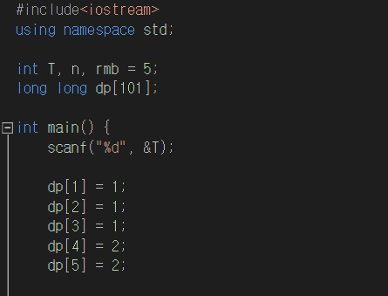
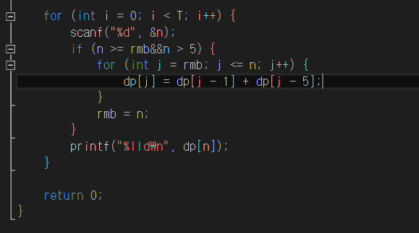
풀이 소스 (반복 dp)

Slide 3
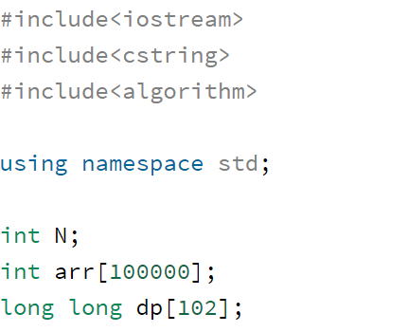
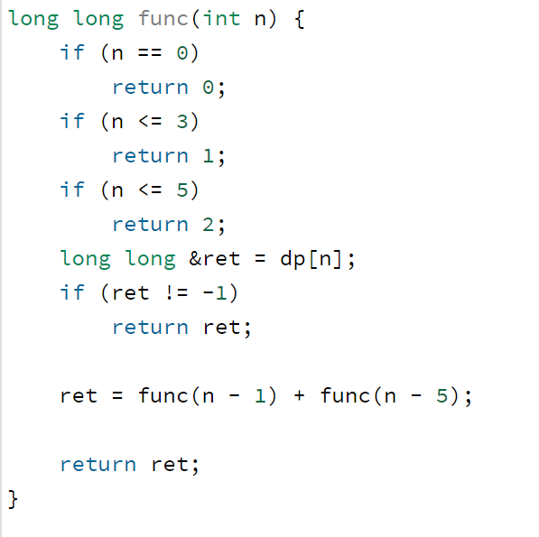
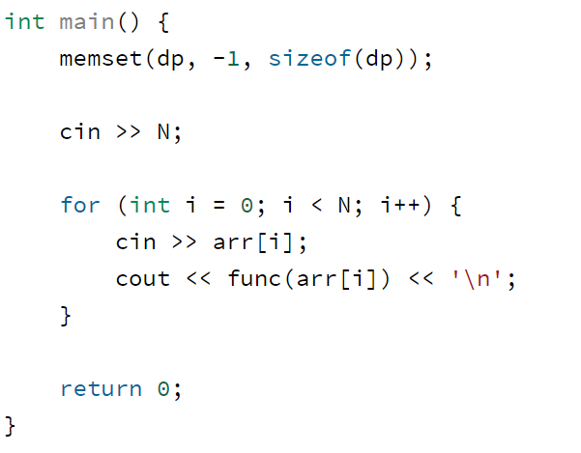
풀이 소스 (재귀 dp)

Slide 4
규칙만 찾으면 바로 풀리는 쉬운 문제였습니당~

